Slide 1
KOTROLA DÚ

Slide 2
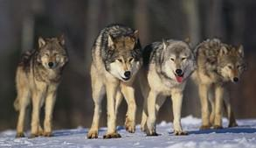
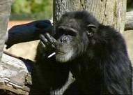
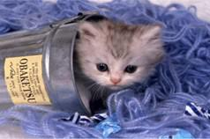
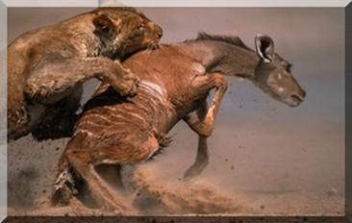
OPAKOVÁNÍ ETOLOGIE VROZENÉ ZÍSKANÉ

Slide 3
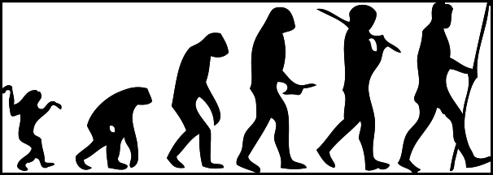
Původ a vývoj člověka
Obr. 1

Slide 4
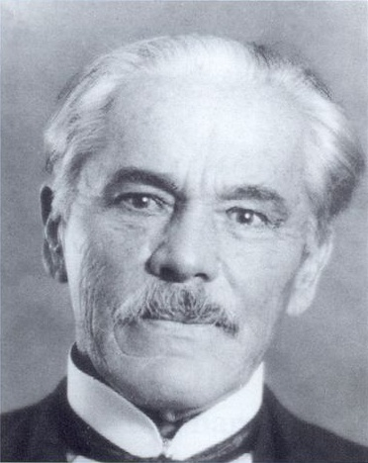
Jak se nazývá věda o člověku?
a) zoologie
b) antropologie
c) ekologie
d) entomologie
Obr. 2
Dr. Aleš Hrdlička
1869−1943
Světoznámý český lékař a antropolog. Hrdličku zajímal nově rodící se obor antropologie a odjel studovat do Francie. Vyslovil teorii o jednotném původu lidstva. Za kolébku lidstva považoval Afriku. Dokazoval nesmyslnost nadřazování jakékoliv rasy. Prozkoumal řadu indiánských populací a stal se jedním z nejlepších znalců Indiánů. Založil Antropologické oddělení Národního muzea v USA.
e) ichtyologie

Slide 5
Zařazení člověka v systému živočichů
živočichové
Říše
Kmen
Podkmen
Třída
Podtřída
Nadřád
Řád
Čeleď
Rod
Druh
strunatci
obratlovci
savci
živorodí
placentálové
primáti
Hominidi
Homo
Homo sapiens

Slide 6
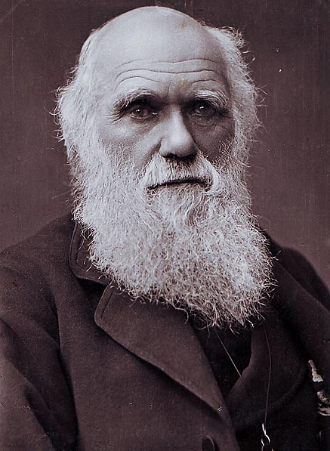
Jak se nazývá autor teorie
„o vzniku a vývoji druhů“?
Obr. 3
a) Carl Linné
b) Anthony von Leeuwenhoek
c) Charles Darwin
d) Gregor Mendel
Charles Darwin
1809–1882
Byl britský přírodovědec a zakladatel evoluční biologie. Evoluční teorii opíral o přírodní výběr a pohlavní výběr.

Slide 7
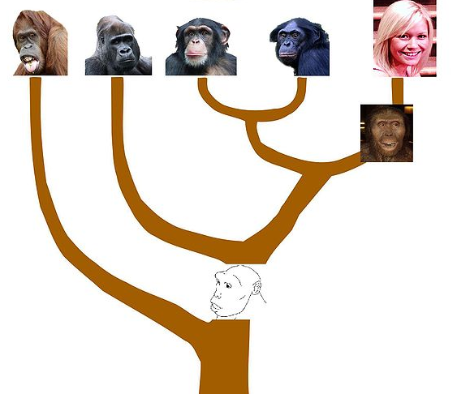
Schematický přehled vývoje lidoopů a lidí
Obr. 4
LIDÉ ‒ HOMO
LIDOOPI
Nejsou předchůdci člověka.
Čtvrtohory
AUSTRALOPITHECUS
3 500 let
Mladší třetihory
12 500 000 let
AEGYPTOPITHECUS
Společný předek lidoopů a lidí.
Starší třetihory
40 000 000 let

Slide 8
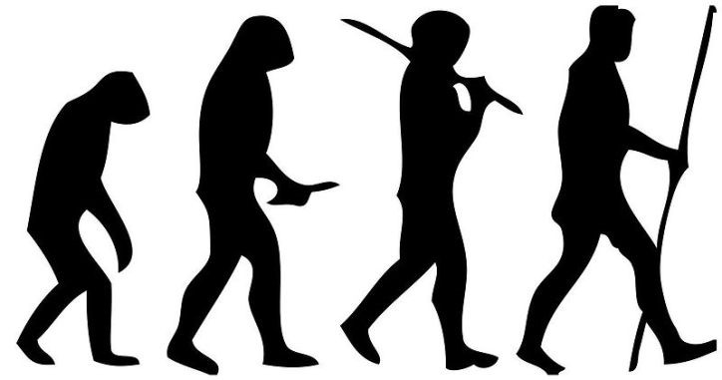
Člověk prošel během své existence dvěma vývojovými fázemi:
Obr. 5
HOMINIZACE
SAPIENTACE
Je proces, který zahrnuje
vývojové změny v tělesné
stavbě člověka:
Napřimování postavy, chůze po dvou končetinách = bipedie.
Zploštění hrudníku, lepší pohyblivost horní končetiny, uchopovací schopnost, jemná práce ruky.
Lebka – zvětšování mozkovny, zmenšení špičáků.
Je proces psychických a sociálních změn:
Zvětšování mozku,
členitost mozkové kůry.
Rozvoj rozumových
schopností, artikulované řeči.
Pudy se měnily
na uvědomělé chování.

Slide 9
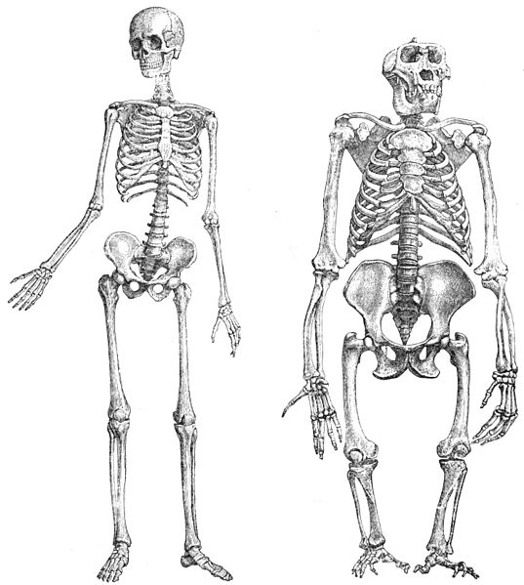
ÚKOL: Porovnej tělesné znaky člověka a lidoopa.
Obr. 6
Lidské znaky:
vzpřímení postavy (zakřivení páteře),
jiný tvar ruky, změna chodidel
(palec není protistojný),
pohyblivý ramenní kloub,
hrudník plošší,
vytvoření klenby nožní a patního hrbolu,
změny na lebce: větší mozkovna,
klenuté kolmé čelo, zmenšení
nadočnicových oblouků, zkrácení nosní dutiny,rozevření ústního
oblouku,špičáky méně mohutné, týlní
oblouk posunut na spodinu lebeční.
kostra člověka
kostra gorily

Slide 10
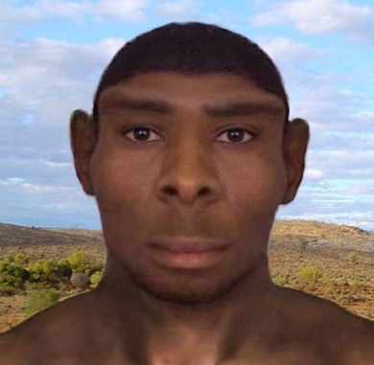
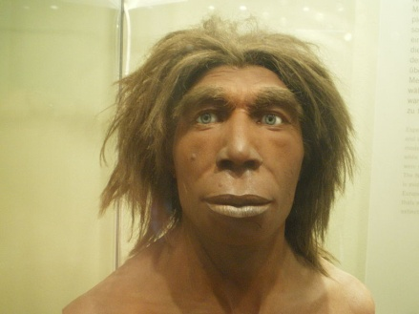
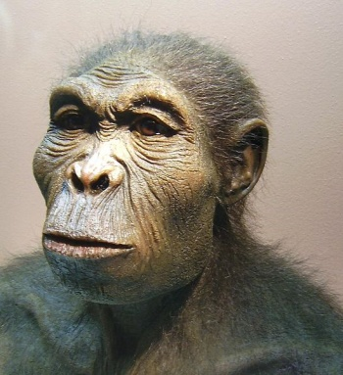
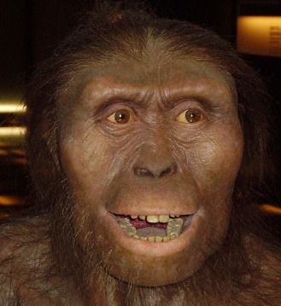
Vývoj člověka
200 tis.−nyní
HOMO SAPIENS
Obr. 10
300–40 tis. let
HOMO NEANDERTHALENSIS
1 mil.–300 tis. let
HOMO ERECTUS
Obr. 9
3−1 mil. let
Obr. 11
Slepá vývojová větev
HOMO HABILIS
Obr. 8
5–3 mil. let
AUSTRALOPITHECUS
Obr. 7

Slide 11
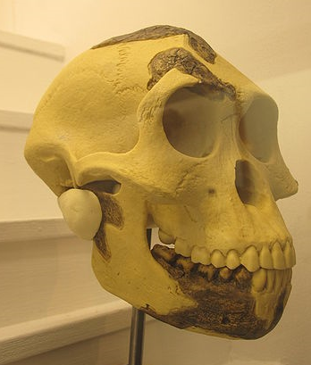
Předchůdci člověka
AUSTRALOPITHECUS
Pohyboval se
po 2 končetinách těžkopádnou chůzí.
Živil se rostlinnou potravou a drobnými živočichy.
před
5–3 mil. let
Obsah mozkovny
380–500 cm³
2 typy:
Drobnější typ,
výška 115–120 cm,
váha 25–35 kg.
Pravděpodobný
předchůdce rodu
Homo.
Robustní typ,
výška 135–155 cm,
váha 60–80 kg.
Obr. 13
Žil pouze v Africe.
Obr. 12

Slide 12
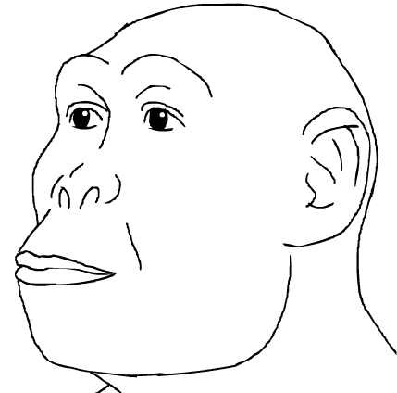
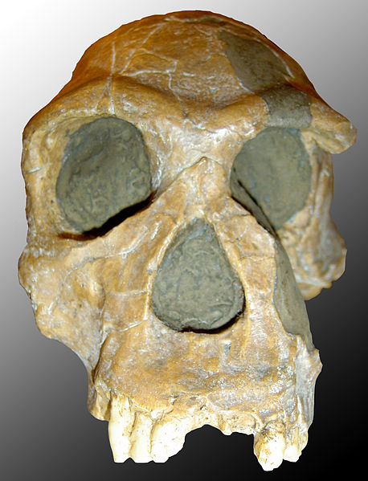
Předchůdci člověka
HOMO HABILIS
Člověk zručný
Obr. 16
před
3–1 mil. let
Vyráběl primitivní nástroje z kamene.
Byl schopen vytvořit primitivní přístřešek.
Obsah mozkovny
600–650 cm³
Výška 120–150 cm,
váha 30–40 kg.
Pohyboval se vzpřímeně, žil v tlupách, sběrač, lovec.
Obr. 15
Obýval savany, řídký les, skalnatá údolí.
Žil v Africe.
Obr. 14

Slide 13
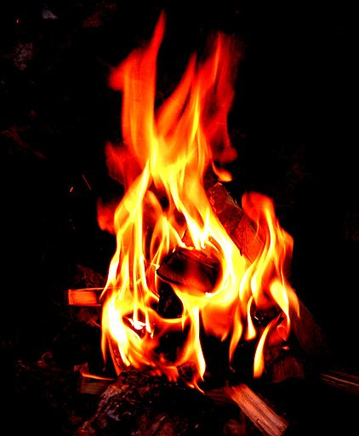
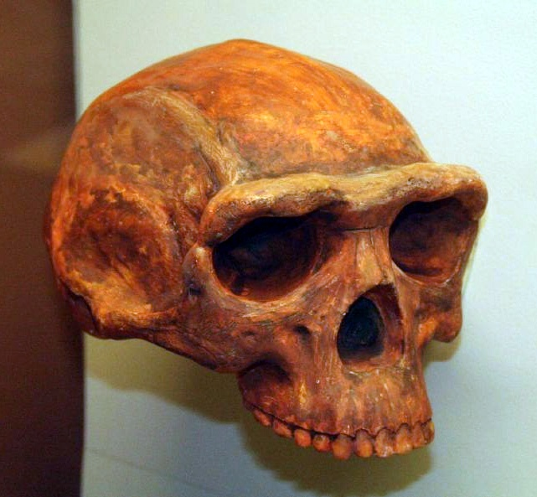
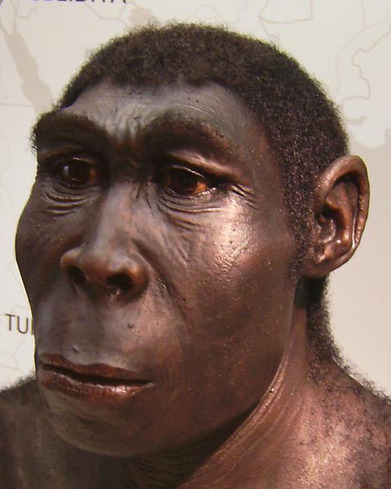
Předchůdci člověka
HOMO ERECTUS
Člověk vzpřímený
Výška 150–170 cm,
váha 30–40 kg.
Vzpřímená postava, rozvoj mozku a vědomí.
před
1 mil.–300 tis. let
Obr. 19
Používal oheň.
Obsah mozkovny
800–1 050 cm³
Používal primitivní řeč, lovil kolektivně.
Obr. 18
Jako první opustil Afriku.
Žil také v Evropě (Itálii, Německu, Španělsku) – člověk heidelberský.
V Asii (Jáva) – člověk pekingský.
Obr. 17

Slide 14
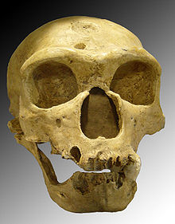
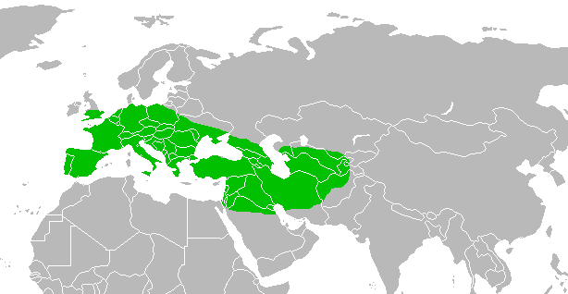
Předchůdci člověka
HOMO NEANDERTHALENSIS
Člověk pravěký
Rozšíření neandrtálců:
před
300−40 tis. let
Obsah mozkovny
1 300–1 800 cm³
Obr. 22
Obýval jeskyně a skalní převisy.
Obr. 20
Výška 155–165 cm.
Téměř vzpřímený, robustní typ, masivní lebka, široký plochý nos, chyběl bradový výběžek.
Znal oheň, byl lovcem těch největších zvířat planety, sběračem ovoce, žil v tlupách.
Slepá vývojová větev, vymřel před 40–25 tis. let.
Obr. 21

Slide 15
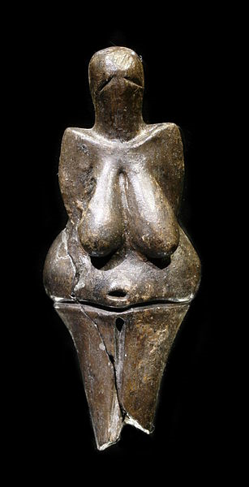
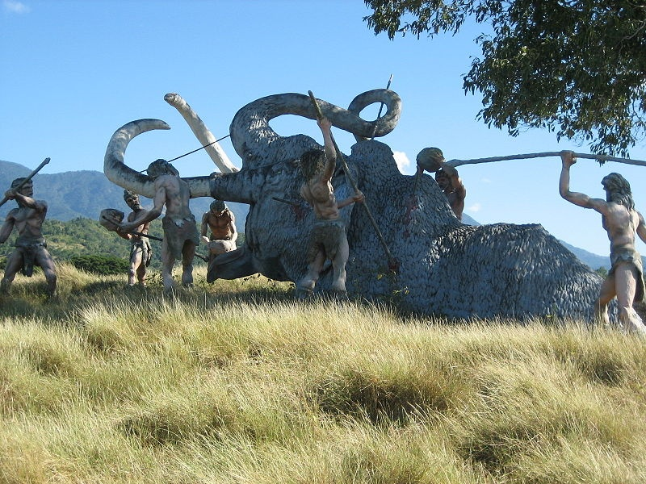
ČLOVĚK PRAVĚKÝ
Obr. 24
Obr. 23
Soška Věstonické Venuše
Kolektivní lov mamutů

Slide 16
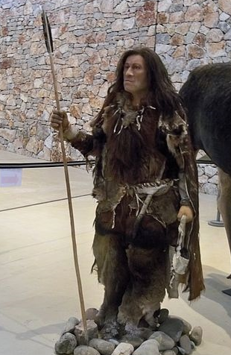
Předchůdci člověka
HOMO SAPIENS
Člověk moudrý (současný)
Obsah mozkovny
1 300–1 600 cm³
před 200 tis. let−nyní
Homo sapiens se vyvinul před 160–200 tis. let v Africe. Náš druh vedl zprvu život podobný hominidům, ale postupně se u něho začalo projevovat moderní chování.
Asi před 60 tis. let začal ve vlnách opouštět Afriku a rozšířil se po celé planetě. S vývojem kromaňonců (typ Homo sapiens) před 40 tis. let došlo v Evropě ke kulturní revoluci.
KROMAŇONEC − člověk předvěký
Obr. 25
před 40–10 tis. let
Obsah mozkovny 1 300–2 400 cm³
O období života kromaňonců se někdy hovoří jako o „velkém skoku kupředu“, zejm. v oblasti umění (malby, sošky), hudby, náboženství, mytologie, obchodu, odívání, bydlení, zemědělství a výroby nástrojů.

Slide 17
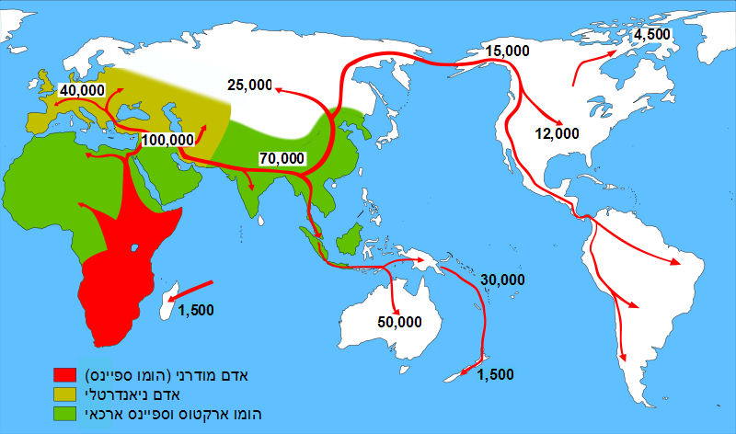
Rozšíření druhu homo sapiens.
Obr. 26
Migrace člověka z Afriky s přibližnou dobou osídlení dalších kontinentů.
Nálezy kosterních pozůstatků přinášejí stále nová svědectví o různě vyspělých předcích člověka, kteří žili v období třetihor a čtvrtohor na území nejdříve Afriky, Asie, Evropy a později i Ameriky.

Slide 18
Kontrolní úkoly
Vysvětli, proč je Afrika označována za kolébku lidstva.
2. Vysvětli rozdíl mezi pojmy hominizace a sapientace.
3. Porovnej kostru člověka a lidoopa. Vyjmenuj alespoň pět znaků člověka, které svědčí o výrazné vývojové změně.
4. Znáš nějaký literární příběh o životě pravěkých lidí?
Uveď název a autora knihy.

Slide 19
ÚKOL: Hádej, kdo jsem.
Jako první jsem opustil Afriku a žil jsem v Evropě a Asii. Naučil jsem se zacházet s ohněm, dorozumívám se primitivní řečí.
Člověk vzpřímený
Mým domovem byla jeskyně, kde jsem žil s celou svojí tlupou. Dokázal jsem ulovit největší zvíře planety. Nejsem přímým předchůdcem dnešního člověka.
Neandrtálec
Za mého života docházelo ke kulturní revoluci v Evropě. Dokážu vyrobit zbraně, nástroje, nádoby, sošky, jeskynní malby, zpracovat kov. Dorozumívám se artikulovanou řečí.
Kromaňonec

Slide 20
Původ a vývoj člověka (zápis)
proběhla 1. hominizace = polidštění
Zvětšení mozkové části, zmenšení obličejové
Dvou esovitě prohnutá páteř
Chůze po dvou
Noha – klenba, palec
Prodloužení stehenní kosti
Zploštění hrudníku
2. sapientace = proces psychických a sociálních změn
- rozvoj mozku, uvědomělé chování, řeč
předchůdce člověka - Australopiték
malá mozkovna, větší obličejová část, pohyb po dvou
předci člověka ( před 2,5 mil. let) – v Africe
člověk zručný (Homo ………………………)
člověk vzpřímený ( Homo …………………..)- i Evropa, Asie- Neandrtálec
Člověk moudrý, současný, moderní ( Homo ……………….)- Kromaňonec

Slide 21
DÚ Z ONLINE HODINY STR. 43-44
Čím se zabývá:
ANATOMIE:
MORFOLOGIE:
FYZIOLOGIE:
GENETIKA:
ANTROPOLOGIE:
POROVNEJ- ČLOVĚK A LIDOOP:
LEBKA
MOZEK
SMYSLY
KOSTRA

